Slide 1
وظائف الخلايا

Slide 2
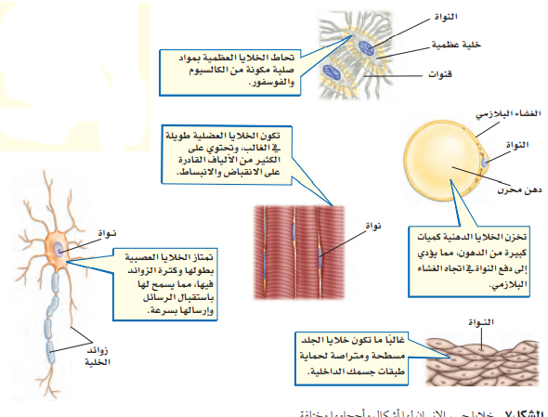
خلايا متخصصة لوظائف خاصة
أنواع خلايا جسم الإنسان

Slide 3
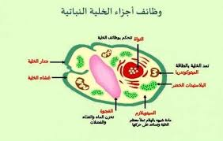
أنواع الخلايا النباتية

Slide 4
تجدنا في جوجل

Slide 7
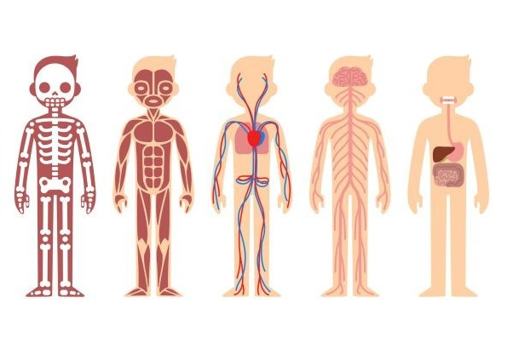
تنظيم الخلايا

Slide 8
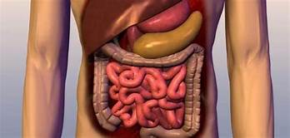
الخلاصة

Slide 9
اختبر نفسي
2
صف ثلاث أنواع من الخلايا في جسم الإنسان
1
وضح العلاقة بين الخلايا و النسيج و بين النسيج و العضو
النسيج يتكون من مجموعة خلايا
أما العضو فيتكون من مجموعة انسجة
الخلايا الدهنية: تتكون من نواة وغشاء بلازمي وتقوم بتخزين كميات كبيرة من الدهون فتدفع النواة اتجاه الغشاء البلازمي
الخلية العصبية : تتميز بطولها و كثرة الزوائد فيها مما يسمح لها باستقبال الرسائل و ارسالها بسرعة
الخلايا الجلدية: تكون مسطحة و متراصة لحماية طبقات الجسم الداخلية

